Slide 1

DISEÑO MODELO DE SERVICIOS / EXPERIENCIAS
PARA EL SECTOR SALUD

Slide 2

BIENVENIDOS¡

Slide 3
CALIDAD
CULTURA
EXPERIENCIAS

Slide 4

CALIDAD

Slide 5
HISTORIA DE LA CALIDAD
Gestión de la Calidad Total
Búsqueda de la Satisfacción de los clientes
Cooperación
Compromiso de todos
Mejora continua
Clientes
Gestión de la
Calidad Total
Aseguramiento de la Calidad
No producir productos de baja calidad
Conformidad en productos y procesos
Prevención de errores
Procesos
Aseguramiento
de la Calidad
Control de
Calidad
Control de la Calidad
No entrgar productos de baja calidad
Mejora de eficiencia respecto a inspección
Inspección
Productos
Servicios
Inspección
No entrgar productos de baja calidad
)
Notes:
Figura 1: Representa la dinámica del cambio cultural. Las orientaciones estratégicas son definidas por la Alta Dirección. En el proceso de despliegue, tanto las líneas medias como el personal base, aportan desde sus propias realidades, mejores prácticas que enriquecen las orientación estratégicas de la organización de salud las cuales son nuevamente reformuladas por la Alta Dirección. Todo esto repercute en una relación organizacional de mutua colaboración.

Slide 6
RESUMEN
MEDIO
AMBIENTE
PROVEDORES
INSUMOS
PROCESOS
PRODUCTOS
CLIENTES
COMUNIDAD
Notes:
Figura 1: Representa la dinámica del cambio cultural. Las orientaciones estratégicas son definidas por la Alta Dirección. En el proceso de despliegue, tanto las líneas medias como el personal base, aportan desde sus propias realidades, mejores prácticas que enriquecen las orientación estratégicas de la organización de salud las cuales son nuevamente reformuladas por la Alta Dirección. Todo esto repercute en una relación organizacional de mutua colaboración.

Slide 7
DIFERENCIAS DE CALIDAD
LO QUE DA LA ORGANIZACIÓN
Calidad
=
LO QUE ESPERA EL PACIENTE
LA EMPRESA PROPORCIONA EXACTAMENTE LO QUE QUIERE EL PACIENTE =
CALIDAD NEUTRA
LA EMPRESA PROPORCIONA MENOS DE LO QUE EL CLIENTE QUIERE =
CALIDAD NEGATIVA
LA EMPRESA PROPORCIONA MÁS DE LO QUE QUIERE EL CLIENTE =
  CALIDAD POSITIVA

Slide 8
DIFERENCIAS DE CALIDAD
Diferencia: Márgenes de
tolerancia de la calidad definidos
por el PACIENTE y entregados por
la organización.
Servicios
Esperados
Por el
PACIENTE
Servicios recibidos

Slide 9
RESUMEN
MODELO FUNDIBEQ
RESULTADOS CLIENTES
POLÍTICA Y ESTRATEGIA
RESULTADOS
DESARROLLO
PERSONAS
LIDERAZGO
ESTILO DE
GESTIÓN
DESARROLLO DE LAS PERSONAS Y DE LA ORGANIZACIÓN
GESTIÓN DE RECURSOS / PROCESOS
CLIENTES
RESULTADOS
GLOBALES
CALIDAD EN LOS SERVICIOS
RESULTADOS SOCIEDAD / COMUNIDAD

Slide 10
RESUMEN
RESULTADOS ESTUDIO
50 %
25 %
25 %
RESULTADOS CLIENTES
25 %
75 %
POLÍTICA Y ESTRATEGIA
RESULTADOS
DESARROLLO
PERSONAS
LIDERAZGO
ESTILO DE
GESTIÓN
DESARROLLO DE LAS PERSONAS Y DE LA ORGANIZACIÓN
25 %
GESTIÓN DE RECURSOS / PROCESOS
CLIENTES
RESULTADOS
GLOBALES
50 %
CALIDAD EN LOS SERVICIOS
RESULTADOS SOCIEDAD / COMUNIDAD
75 %
25 %
25 %

Slide 11

CULTURA/ PROCESOS/ RECURSOS/PERSONAS
SECUENCIA
Medio
Ambiente
Personas / Comunidad
Responsabilidad Social
De Cliente a Personas
Gestión de
Conocimiento
Mejora Servicios
Internos
Estrategias “Top
Down”Protocolos
Servicio como
Variable Diferenciador
Orientación
a clientes.
Sistemas de
Aseguramiento de la
Calidad ISO
Acciones aisladas
emergencia del tema
Calidad
Servicio como
producto
Resultados
Clientes
Resultados + Personas + Comunidad + Medio Ambiente
- 1980
1980-1990
1990-1995
1995-2000
2000-2004
2004-2007
2007-2012

Slide 12

CULTURA

Slide 13
DIMENSIONES DE CULTURA
CULTURA
PROCESOS
GESTIÓN
PERSONAS
RECURSOS

Slide 14
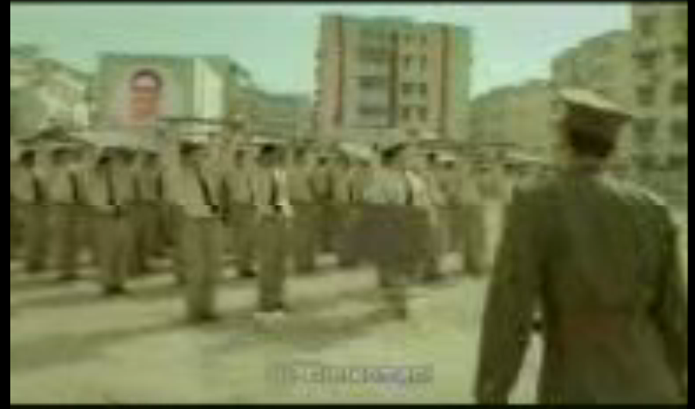
CONTEXTO
Notes:
Figura 1: Representa la dinámica del cambio cultural. Las orientaciones estratégicas son definidas por la Alta Dirección. En el proceso de despliegue, tanto las líneas medias como el personal base, aportan desde sus propias realidades, mejores prácticas que enriquecen las orientación estratégicas de la organización de salud las cuales son nuevamente reformuladas por la Alta Dirección. Todo esto repercute en una relación organizacional de mutua colaboración.

Slide 15
COMPORTAMIENTO DE CATEGORÍAS CONFORME A NIVEL DE CULTURA
 | COMMODITIES | SERVICIOS/ESTANDAR | EXPERIENCIAS
OFERTA DE VALOR | PRECIO; PRODUCTO; PLAZA; PROMOCIÓN | CALIDAD EN LOS SERVICOS ENTREGADOS | VÍNCULOS DE LARGO PLAZO
PROPUESTA DE VALOR | INDEFERENCIADA / REACTIVA | ATRIBUTOS DE COMPETITIVIDAD | CONDUCTAS MEMORABLES/ATRIBUTOS DE EXPERIENCIA
CULTURA INTERNA | JERÁRQUICA | ORIENTADA A CLIENTES | COMUNIDAD DE STAKEHOLDERS /DISCIPLINA ORGANIZACIONAL
LIDERAZGO | ORIENTADO A RESULTADOS | ORIENTADO A LAS PERSONAS | FACILITADOR DE SENTIDO
IT | SOPORTE AL NEGOCIO | FUNCIONAL A LOS PROCESOS | GESTIÓN DE REDES
SISTEMAS DE CONTROL | AUTORIDAD DE LOS LÍDERES | ORIENTADA POR OBJETIVOS DEL NEGOCIO | DINÁMICOS Y GESTIONABLES
TOMA DE DECISIONES | CENTRALIZADA | EN UNIDADES DE NEGOCIOS POR LINEAMIENTOS ESTRATÉGICOS | EMPOWERMENT
SISTEMA DE MEDICIÓN CLIENTES | ÚNICO COMO REFERENCIA | MIXTOS Y GESTIONABLES | MÚLTIPLES EN FUNCIÓN DE EXPERIENCIAS Y MULTIVARIABLES.
FOCO DEL PROYECTO
15

Slide 16
COMPORTAMIENTO DE CATEGORÍAS CONFORME A NIVEL DE CULTURA
Mayor
Involucración
Liderazgos
DESARROLLO DE CULTURA
DE CALIDAD EN LOS SERVICIOS
SORPRENDER
Experiencias memorables
Relación a largo plazo
PRO
ACTIVIDAD
REACCIÓN
SENSIBILIZACIÓN
Decisión
Estratégica
Desarrollo
Estratégico
Mayor
Integración
Equipos

Slide 17
FASES DE DESARROLLO
1
2
3
4
5
6
SENSIBILIZACIÓN
REACCCIÓN
RESISTENCIAS
APOYO
TRANSFERENCIA
CRISTALIZACIÓN
Inicio del Proyecto. Énfasis en las ideas Fuerzas extraídas del Sentido y Propuesta de Valor
Definiciones de Focos de Trabajo. Asignación de Responsabildades. Evaluaciones de Avance y Ajuste de Perfiles.
Re significación del Sentido, Detección brechas de formación y hábitos de trabajo.
Entrega de Herramientas y Soportes que apalanquen el desarrollo
Verificación en el terreno del cambio de prácticas en el lugar de trabajo.
Registro, sistematización y distribución de las mejores prácticas aprendidas.
17

Slide 18

FASES DE DESARROLLO
18

Slide 19
FASES DE DESARROLLO
hitos
hitos
hitos
hitos
5
6
6
4
3
2
1
1
5
hitos
hitos
4
2
3
19

Slide 20
FASES DE DESARROLLO
IDENTIDAD CULTURAL
hitos
hitos
hitos
hitos
5
6
6
4
3
2
1
1
5
hitos
hitos
4
2
3
20

Slide 21

SERVICIOS…
EXPERIENCIAS

Slide 22
EXPERIENCIAS
$ 6,00
$ 5,00
$ 4,00
$ 3,00
$ 2,00
$ 1,00
PRODUCTO
NATURAL
BIENES
SERVICIOS
EXPERIENCIAS

Slide 23

EXPERIENCIAS
FOCO
COMMODITIES | MARCA | ESTÁNDAR | EXPERIENCIA
CAFÉ | NESCAFÉ | McDONALD’S | STARBUCKS
18¢
$ 2.25
FUENTE: “THE EXPERIENCE ECONOMY”.
2007

Slide 24
INDICADORES : FUENTE PROCALIDAD 2013
En primer lugar, la industria en su conjunto muestra un deterioro en las percepciones de sus clientes. La brecha de percepción que históricamente existió en favor de Fonasa ha desaparecido, llegando a invertirse en favor de las Isapres. En todo caso, ambas presentan niveles mediocres de satisfacción en sus clientes.
Por otra parte, los prestadores privados de salud siguen manteniendo una brecha excesiva respecto de los hospitales y consultorios públicos. En esta línea, el 74% (88%) de los usuarios de clínicas privadas de Santiago o regiones confía en su prestador, indicador que disminuye a sólo un 30% en el caso de los prestadores públicos.

Slide 25
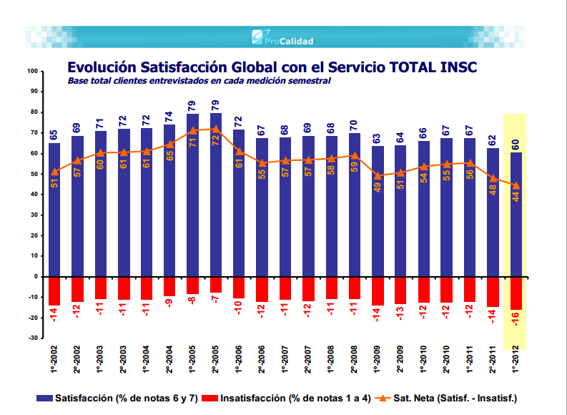
INDICADORES : FUENTE PROCALIDAD 2013
(INDICE NACIONAL DE
SATISFACCIÓN CONSUMIDORES)
Notes:
Mide la satisfacción de los cliente chilenos en 25 sectores de servicios.
Se construye a partir de las opiniones de los clientes, a través de mas de 30.000 encuestas anuales
Se aplica a hombres y mujeres de más de 18 años que tengan teléfono en stgo y regiones. Escala de 1 a 7
Se mide del 15 de febrero al 30 de noviembre

Slide 26
NIVELES DE DIFERENCIACIÓN: DE LA SATISFACCIÓN A LA LEALTAD (*)
EXPERIENCIAS MEMORABLES
= GENERAR UN VÍNCULO A LARGO PLAZO
.
NIVEL 3: LEALTAD
NIVEL 2: RECOMENDACIÓN
ÉXITO
= CREAR SORPRESA
.
NIVEL1: SATISFACCION
SUPERVIVENCIA
= CREAR SATISFACCIÓN
.
(*) Este esquema representa el desafío del proyecto. Lo que se intentará es el diseño y posterior instalación de un Modelo de Servicios /Experiencias que vaya más allá de la satisfacción y que promueva experiencias memorables con los pacientes de manera de asegurar un vínculo de largo plazo.
26

Slide 27
EXPERIENCIA
1
2
EXPERIENCIA DE MARCA:
CONSISTENTE
Experiencia de marca
INTENCIONAL
ESTÁNDAR
EXPERIENCIA
DIFERENCIADA
“… de PACIENTES satisfechos a PACIENTES leales …”
VALORADA
“… ir del estándar a la experiencia”

Slide 28
CONSTRUCCIÓN ESTÁNDARES DE EXPERIENCIA
ANTECEDENTES
CERCANÍA
C1
CUMPLIMIENTO
C4
CONSISTENCIA
C2
COMPETENCIA
C3

Slide 29
CONSTRUCCIÓN ESTÁNDARES DE EXPERIENCIA
ANTECEDENTES
CERCANÍA
C1
CALIDAD EXPERIENCIA
CUMPLIMIENTO
C4
CONSISTENCIA
C2
COMPETENCIA
C3

Slide 30
CONSTRUCCIÓN ESTÁNDARES DE EXPERIENCIA
ANTECEDENTES
CERCANÍA
C1
EXPERIENCIA EMOCIONAL
CALIDAD EXPERIENCIA
CUMPLIMIENTO
C4
CONSISTENCIA
C2
COMPETENCIA
C3

Slide 31
CONSTRUCCIÓN ESTÁNDARES DE EXPERIENCIA
ANTECEDENTES
CERCANÍA
C1
CALIDAD EXPERIENCIA
CUMPLIMIENTO
C4
CONSISTENCIA
C2
EXPERIENCIA RACIONAL
COMPETENCIA
C3

Slide 32
CONSTRUCCIÓN ESTÁNDARES DE EXPERIENCIA
ANTECEDENTES
CERCANÍA
C1
EXPERIENCIA EMOCIONAL
CALIDAD EXPERIENCIA
CUMPLIMIENTO
C4
CONSISTENCIA
C2
EXPERIENCIA RACIONAL
COMPETENCIA
C3

Slide 33
CONSTRUCCIÓN ESTÁNDARES DE EXPERIENCIA
ANTECEDENTES
CERCANÍA
C1
ESPACIO
INNOVACIÓN SATISFACCIÓN
CORTO PLAZO
ESPACIO
INNOVACIÓN LEALTAD
LARGO PLAZO
EXPERIENCIA EMOCIONAL
CALIDAD EXPERIENCIA
CUMPLIMIENTO
C4
CONSISTENCIA
C2
EXPERIENCIA RACIONAL
ESPACIO
INNOVACIÓN PROCESOS
CLAVES
ESPACIO
INNOVACIÓN PRODUCTOS
SERVICIOS
COMPETENCIA
C3

Slide 34


METODOLOGÍA

Slide 35

CASOS
FEBRERO, 2010
35

Slide 36

OPORTUNIDAD:
…cristalizar EXPERIENCIAS

Slide 37
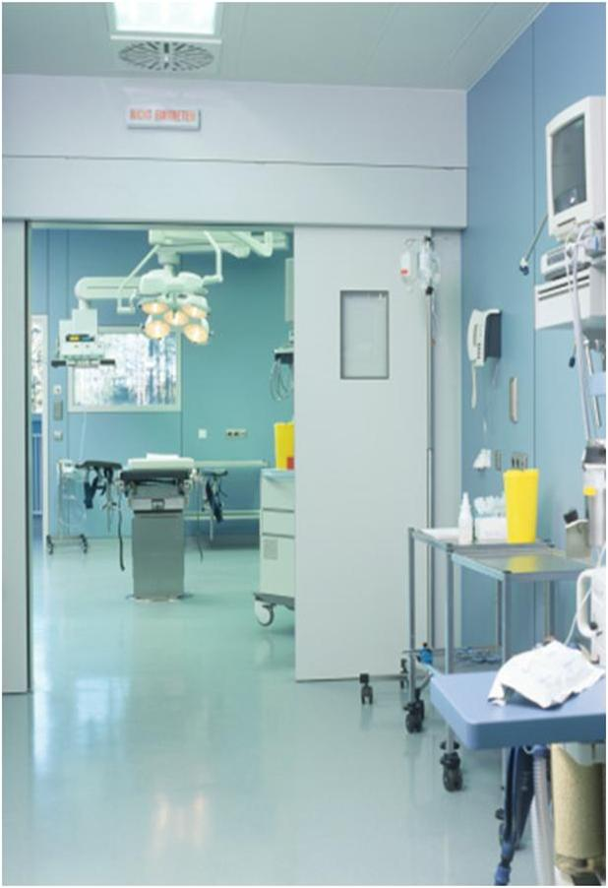
IDEAS FUERZA
37

Slide 38

PROPUESTA DE VALOR
La Propuesta de valor, define el tipo de experiencia que se quiere generar con los pacientes / comunidad y que le confiere un sentido a las acciones del Modelo de Servicios / Experiencias. Para definirla, se considera la voz de los pacientes/ comunidad, la voz de la organización, las mejores prácticas nacionales e internacionales y, fundamentalmente, los valores representativos de la cultura

Slide 39

CONSTRUCCIÓN COLABORATIVA
La metodología que se sugiere es de Construcción Colaborativa, esto es, diseñar un Modelo de Servicios / Experiencias construido entre todos los actores de la organización de manera participativa e inclusiva. De este modo, se contará con un Modelo que represente las expectativas de todos y que sistematiza la mejores prácticas para generar experiencias memorables. La organización entrega unos mínimos y los máximos los proporcionan las personas, agregando valor en un esquema de mejora continua.

Slide 40

ENTREGABLES
La Idea Fuerza de “Entregables” se refiera a la necesidad de contar con indicadores claros en cuanto a la gestión del Modelo de Servicios / Experiencias que permitan agregar valor a la marca. De este modo, se podrá monitorear la experiencia definiendo acciones correctivas y orientar las nuevas oportunidades de desarrollo. Los entregables, a su vez, permiten realizar sinergia con otras iniciativas emprendidas al interior de la organización.

Slide 41




PROPUESTA DE VALOR
HISTORIA
VALORES
PROPUESTA
DE VALOR
EXPERIENCIAS
Y CONDUCTAS

Slide 42



PROCESO CONSTRUCCIÓN MODELO :
RELACIÓN ENTRE VALORES Y ATRIBUTOS
RELACIÓN ENTRE VALORES
Y ATRIBUTOS:
EJEMPLO (**)
ATRIBUTO
2
ATRIBUTO
3
ATRIBUTO
1
VALOR
1
PROPUESTA
DE VALOR
VALOR
2
VALOR
3
(**) La información extraída de la voz de los pacientes, organización y las mejores prácticas tanto nacionales como internacionales, genera un listado de expectativas las cuales se categorizan en atributos de experiencia. Los atributos, a su vez, se agruparían en función de la coherencia con cada uno de los valores de la cultura de la Clínica Universidad de los Andes.

Slide 43
PROCESO CONSTRUCCIÓN MODELO
RELACIÓN ENTRE ATRIBUTOS Y ESTÁNDARES
2. RELACIÓN ENTRE ATRIBUTOS
Y ESTÁNDARES (***)
ESTÁNDARES
BÁSICOS
ATRIBUTO
1
ATRIBUTO
2
ATRIBUTO
3
ESTÁNDARES
ESTÁNDARES
VALOR
1
PROPUESTA
DE VALOR
VALOR
2
VALOR
3
ESTÁNDARES
MEMORABLES
ESTÁNDARES
(***) Los estándares se definen como una acción, actividad, instalación o comportamiento realizado de manera intencional por parte de la organización y su personal en contacto con pacientes y que son representativos de la propuesta de valor. Para el modelo, se considerarán aquello estándares básicos y/o higiénicos que el paciente espera encontrar en cada punto de contacto y los memorables que constituyen aquello que agregan valor y que son percibidos como claramente diferenciadores.

Slide 44
CONSTRUCCIÓN ESTÁNDARES DE EXPERIENCIA
ANTECEDENTES
Se refiere a las condiciones físicas de la experiencia. Pueden ser no visibles (temperatura, luminosidad, aroma, etc.);visibles funcionales (orden, limpieza, pasillos anchos, etc.) y visibles estéticos (colores, adornos, visual, etc.)
PROPUESTA DE VALOR: ATRIBUTOS
Corresponde a la definición del tipo de relación que se pretende generar entre el paciente y el personal en contacto y de las relaciones internas (experiencia interna). La definición está determinada por los atributos de experiencia y los comportamientos que se infieren de los mismos.
AMBIENTACIÓN
EXPERIENCIA PACIENTES
Acciones, procedimientos, actividades relacionadas con la experiencia de pacientes y que procuran agregar valor. Se dividen en básicas (servicios propiamente tal) diferenciadores y diferenciadores memorables.
RELACIÓN
ACCIONES

Slide 45
CONSTRUCCIÓN ESTÁNDARES DE EXPERIENCIA
ANTECEDENTES
MODELO SERVICIOS EXPERIENCIAS

Slide 46
MODELO DE REFERENCIA
PROQUALITAS CONSULTORES
Expectativas
Retroalimentación
Herramientas y Recursos
Consecuencias e Incentivos
Motivos y Preferencias
Selección y Asignación
Habilidades y Conocimientos
Resultados
Potencial de mejora
$: Costo de la mejora

Slide 47

ETAPAS GENERALES
ESTRATEGIA COMUNICACIONAL
CAPACIDAD INSTALADA EN FUNCIONAMIENTO
INICIO
VALIDACIÓN
SEGUIMIENTO
1
2
PRE
CERTIFICACIÓN
1° SELLO INTERN.
2° SELLO INTERNO
A
1
2
3
4
B
DISEÑO
MODELO
INSTALACIÓN/
DESPLIEGUE
OPCIONAL

Slide 48
ESQUEMA DE TRABAJO
GENERAL ETAPA DISEÑO
LEVANTAMIENTO
ANÁLISIS Y DISEÑO
ENTREGABLES
VOZ DEL PACIENTE
COMUNIDAD
MODELO DE SERVICIO
EXPECTATIVAS
CLASIFICACIÓN
EXPECTATIVAS
TRADUCCIÓN
EXPECTATIVAS
EN
ATRIBUTOS DE
EXPERIENCIA
PROPUESTA
DE VALOR
EMOCIONAL
LISTA
INICIATIVAS
1
VOZ PERSONAL
EN
CONTACTO
PROPUESTA
DE VALOR
COGNITIVA
LISTA INICIATIVAS
2
VOZ ORGANIZACIÓN INTERNA
PROPUESTA
DE VALOR
EVALUATIVA
LISTA INICIATIVAS
3
BENCHMARK MEJORES
PRÁCTICAS
LEVANTAMIENTO INFORMACIÓN
ANÁLISIS Y DISEÑO
ENTREGABLES
48
Notes:
48
48

Slide 49
ESQUEMA DE TRABAJO
GENERAL ETAPA DISEÑO
PUNTO
CONTACTO
1
PUNTO DE
CONTACTO
2
PUNTO DE
CONTACTO
3
PUNTO DE
CONTACTO
4
PUNTO DE
CONTACTO
5
1. LO QUE OCURRE
1 ° BRECHAS: ANÁLISIS.
IMPACTO
PROYECTOS DE MEJORA
DISEÑO ACCIONES DE INNOVACIÓN
2. LO QUE DEBIERA
OCURRIR
2 ° BRECHAS: ANÁLISIS.
IMPACTO
3. LO QUE PODRÍA
SORPRENDER
En este nuevo mapa se identifican los PUNTOS DE CONTACTO QUE OFRECE LA ORGANIZACIÓN A SUS CLIENTES realizando un análisis de brechas entre lo que ocurre actualmente versus lo que se considera debe ocurrir. Una vez concluido lo anterior, se avanza un paso más y se identifican aquellos focos que pueden llegar a sorprender.

Slide 50

ATRIBUTOS DE EXPERIENCIA
Los atributos de experiencia son adjetivos que definen el tipo de experiencia que la clínica quiere promover de manera transversal y específica en cada una de las zonas de experiencia. Los atributos representan a las expectativas tanto de las organización como del mercado y se consideran como verdaderas variables de diferenciación.

Slide 51

ZONAS DE EXPERIENCIA
Corresponde a un espacio definido e intencionado de experiencia propuesto por la organización para facilitar las interacciones entre el paciente /cliente y la clínica. En una zona de experiencia, los estándares ambientales, comportamientos y acciones ocurren en un mismo lugar y se pueden observar ciclos de servicios relacionados entre sí.

Slide 52

PUNTOS DE CONTACTO
El punto de contacto es una unidad de interacciones al interior de una zona de experiencia donde el paciente /cliente recibe y solicita servicios específicos de manera presencial, remota y/o automatizada.

Slide 53

ESTÁNDARES
Se definen como una acción, actividad, instalación o comportamiento realizado de manera intencional por parte de la organización y su personal en contacto y que son representativos de la propuesta de valor. Los estándares pueden ser transversales o bien específicos para cada zona de experiencia. Los estándares pueden ser básicos y /o memorables. Se definen según su coherencia con los atributos de la experiencia.

Slide 54

PROTOCOLOS
(Estándares de Comportamiento)
Corresponden a un conjunto de comportamientos representados en un flujo cuya funcionalidad es operar como guía de actuación para el personal en contacto de cara al paciente / cliente. Los protocolos son un mínimo. El máximo es agregado por cada personal en contacto. Los protocolos se definen tanto para situaciones habituales como aquellas de quiebres de servicios.

Slide 55
RESUMEN
ATRIBUTOS DE EXPERIENCIA
1
2
ZONAS DE EXPERIENCIAS
3
PUNTOS DE CONTACTO
4
ESTÁNDARES:
RELACIÓN (PROTOCOLOS)
ACCIÓN (METODOLOGÍAS DE TRABAJO)
AMBIENTACIÓN (ESPACIOS DE SERVICIOS)
Para definir un modelo de servicios, la organización se organiza en zonas de experiencias para clasificar los estándares de relación, acción y ambientación para cada punto de contacto.

Slide 56
MODELO SERVICIOS / EXPERIENCIAS
1
Propuesta de Valor: Experiencia Transversal
6
Estándares Básicos de Soporte
2
Promesa de Servicio. Personal Médico/No Médico
7
Indicadores Básicos Experiencia Paciente
3
Mapa Experiencia Paciente
8
Sistema de Medición Experiencia
4
Ciclos de Servicios Prioritarios
9
Metodología Mejora Continua
5
Estándares Básicos /Memorables
10
Estrategia de Despliegue Modelo:Pasos a seguir
Notes:
Resueltos:
Credichile no cerraba los requerimientos que comunicaban como resueltos al cliente (corregido)
Requerimientos mal clasificados ingresados a través de Internet se cerraron
Plan acción con los 14.534 aún pendientes:
Ejecutivos telefónicos de turnos de baja demanda (Nocturnos) resolverán requerimientos pendientes
Se implementará en el nuevo modelo considerará que aquellos problemas y reclamos que no requieran gestión serán cerrados en forma automática (por ejemplo Mal funcionamiento Canal Internet)

Slide 57

EJEMPLOS

Slide 58
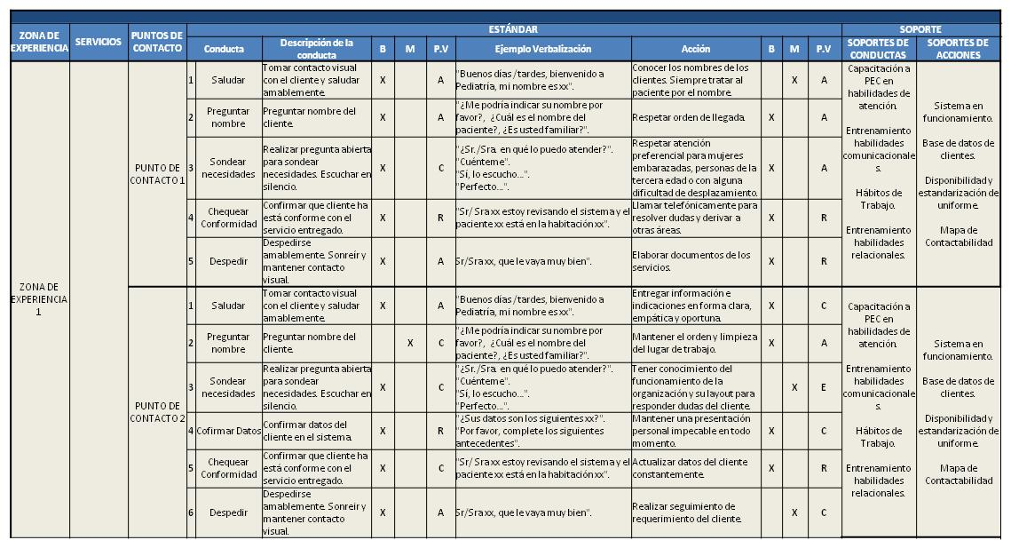
CONSTRUCCIÓN MAPA DE EXPERIENCIA
ANTECEDENTES
Construcción de:
Zonas de Experiencia
Servicios
Puntos de Contacto
Estándar de Experiencia:
Relación, Acción y Ambientación.
Protocolos de Atención
Estándar de conductas y verbalizaciones
Ejemplos:
Zonas de Experiencia: Maternidad
Servicios: Cuidado recién nacido
Puntos de Contacto: Enfermera
Ejemplo
Entrenamiento en habilidades sociales.
Sistema base de datos de pacientes.
Ejemplos:
Relación: Tratar al paciente por el nombre.
Acción: Actualizar ficha médica del paciente.
Ambientación: Mantener limpieza y orden.
Ejemplo
Acciones Críticas: Acomodar al paciente al ingresar a la habitación.
Ejemplo:
Coducta: Saludar
Verbalización: “Buenos días/tardes, ¿Cuál es su nombre?”.
Acciones Críticas por punto de contacto.
Soportes para realizar protocolo y acciones.

Slide 59




EJEMPLO ESTÁNDARES POR ATRIBUTO
TRANSVERSAL
Transversal a Zona de Experiencia
DESCRIPCIÓN ESTÁNDAR |  | NIVEL DE IMPACTO
 |  | BÁSICO | MEMORABLE
1. Respetar orden de llegada. |  | X
2. Respetar atención preferencial para mujeres embarazadas, personas de la tercera edad o con alguna dificultad de desplazamiento. |  | X
3. Mantener el orden y limpieza del lugar de trabajo. |  | X
4. Mantener una presentación personal impecable en todo momento. |  | X
5. Evitar hacer comentarios respecto de contingencias o temas ajenos a su ámbito de acción. |  | X
6. Tener conocimiento del funcionamiento de la clínica y su layout para responder dudas del paciente / cliente. |  | X
7. Explicar la información de forma clara para el paciente y familia (si es necesario usar tecnicismos, explicarlos). |  | X
8. Celebrar cumpleaños de pacientes junto al personal médico. |  |  | X
9. Usar y mantener visible en todo momento tarjeta identificatoria. |  | X
C
R
E
A
CONFIANZA
RESOLUTIVIDAD
ESPECIALIZACIÓN
ACOGER

Slide 60

ZONA
PEDIATRÍA
CARGO
RECEPCIONISTA / INFORMACIONES
CONDUCTAS
DESCRIPCIÓN CONDUCTA
EJEMPLO DE VERBALIZACIÓN
SALUDAR
Tomar contacto visual con el paciente /cliente mientas se acerca a la recepción y saludar amablemente, sin perder el contacto visual durante toda la interacción.
"Buenos días /tardes, bienvenido a Pediatría, mi nombre es xx."
“Buenos días /tardes, mi nombre es xx”. Sonríe
"Sr / Sra xx que gusto verlo, como está?"
C
PREGUNTAR NOMBRE
Preguntar nombre del paciente/acompañante a visitar.
"¿Me podría indicar su nombre por favor?, ¿Cuál es el nombre del paciente?, ¿Es usted familiar?".
SONDEAR NECESIDADES
Realizar pregunta abierta para sondear necesidades. Escuchar en silencio, digitar manteniendo tangencialmente el contacto visual.
"¿Sr./Sra. en qué lo puedo atender?".
"Cuénteme".
"Sí, lo escucho…".
"Perfecto…".
R
CHEQUEAR INFORMACIÓN
Ingresar en el sistema para verificar la información del paciente.
"Sr/ Sra xx estoy revisando el sistema y el paciente xx está en la habitación xx".
E
ORIENTAR
Preguntar a la persona si sabe llegar a la habitación, e indicar ubicación en caso de no saber.
"Sabe cómo llegar a la habitación?, ¿Le indico?".
"Sr / Sra xx el paciente no se encuentra disponible para visitas, le recomiendo …"
CHEQUEAR CONFORMIDAD
Indagar si tiene alguna duda y/o requerimiento en el cual se le pueda asistir.
"¿Lo puedo ayudar en algo más?".
A
DESPEDIR
Despedirse amablemente y menciona su nombre para que la persona lo recuerde. Mantiene contacto visual y sonriendo.
"Bien Sr /Sra xx, recuerde que mi nombre es xx por si requiere algo más. Que le vaya muy bien, hasta luego".

Slide 61
PROTOCOLO CONTINGENCIA
RECEPCIONISTA / INFORMACIONES - CENTRO MÉDICO
RETRASO DEL MÉDICO
CONDUCTAS
DESCRIPCIÓN CONDUCTA
EJEMPLO DE VERBALIZACIÓN
INFORMAR
"Sr / Sra. xx queremos comunicarle que lamentablemente el Doctor (apellido del doctor) viene con un retraso de x minutos”.
C
Informar amablemente al paciente de la situación que acontece manteniendo siempre el contacto visual.
^{(Situación 1) “}Si desea puede esperarlo …” “¿Desea esperar al Doctor xx?”.
^{(Situación 2) “}o si prefiere reagendar su hora” “¿Prefiere reagendar su hora?”.
OFRECER ALTERNATIVAS
Ofrece alternativas que se ajusten a la necesidad del paciente.
R
^{(Situación 1)} "Sr/ Sra. xx el Doctor xx se encuentra a xx Minutos de llegar”.
“El doctor xx se encuentra en el estacionamiento dentro de los próximos x minutos llegará a la consulta”.
ANUNCIAR
Comentar al paciente el estado de avance del médico.
CHEQUEAR INFORMACIÓN
^{(Situación 2)} "Sr/ Sra. xx su hora con el Doctor xx ha quedado agendada para el día xx a las xx en este mismo sector de la clínica.”
E
Ingresa en el sistema para reagendar hora médica.
CHEQUEAR CONFORMIDAD
"¿Lo puedo ayudar en algo más?".
Indagar si tiene alguna duda y/o requerimiento en el cual se le pueda asistir.
A
"Bien Sr /Sra. xx, recuerde que mi nombre es xx por si requiere algo más. Que le vaya muy bien, hasta luego".
DESPEDIR
Despedirse amablemente y menciona su nombre para que la persona lo recuerde. Mantiene contacto visual y sonriendo.
(Situación 1) Espera para ser atendido por el doctor
(Situación 2) Reagenda hora médica.

Slide 62
EXPERIENCIA PACIENTE: SISTEMAS DE MEDICIÓN INTEGRADOS
Cumplimiento Protocolos
Supervisión en Terreno
Auditoría de Experiencia
Gestión Desempeño
Satisfacción; Recomendación y Lealtad según Modelo de Experiencia
Traking Satisfacción/ MEC Tecnología
Estudios Etnográficos: Relatos de Experiencia
ESTÁNDARES
EXPERIENCIA
PACIENTES
Indicadores de Gestión
Ingreso Reclamos
Resolutividad
SERVICIOS
LEALTAD

Slide 63
CUADRO DE MANDO EXPERIENCIA PACIENTES
CUADRO DE MANDO EXPERIENCIA PACIENTE
ZONA 1
ZONA 2
ZONA 3
ZONA 4
ZONA 5
ZONA 6
ZONA 7
ZONA “n”
A
ÍNDICE POR ZONA
B
PONDERACIÓN
GLOBAL
C
RESULTADO APORTADO POR ZONA
D
RESULTADO MÉDICO /
ADMINISTRATIVO
RESULTADO GLOBAL MÉDICO
RESULTADO GLOBAL ADMINISTRATIVO
E
RESULTADO GLOBAL ZONAS
ÍNDICE GLOBAL EXPERIENCIA PACIENTE
F
RESULTADO ESTÁNDARES
M
A
T
M
A
T
M
A
T
M
A
T
M
A
T
M
A
T
M
A
T
M
A
T
DETALLE
F
RESULTADOS GLOBALES ESTÁNDARES
RESULTADO GLOBAL MÉDICO
RESULTADO GLOBAL ADMINISTRATIVO
RESULTADO GLOBAL ESÁTANDARES
G
RESULTADO SERVICIOS
M
A
T
M
A
T
M
A
T
M
A
T
M
A
T
M
A
T
M
A
T
M
A
T
G
RESULTADOS GLOBALES SERVICIOS
RESULTADO GLOBAL MÉDICO
RESULTADO GLOBAL ADMINISTRATIVO
RESULTADO GLOBAL
SERVICIOS
H
RESULTADOS LEALTAD
M
A
T
M
A
T
M
A
T
M
A
T
M
A
T
M
A
T
M
A
T
M
A
T
H
RESULTADOS GLOBALES LEALTAD
RESULTADO GLOBAL MÉDICO
RESULTADO GLOBAL ADMINISTRATIVO
RESULTADO GLOBAL LEALTAD

Slide 64
COMPETENCIAS TRANSVERSALES
NIVELES | 1 | 2 | 3
Médico
Auxiliar Paramédico
Enfermera
Nutricionista
Auxiliar de Nutrición
Movilizador
Personal de Aseo
Recepcionista
Ejecutivos
TRABAJO EN RED
NIVELES | 1 | 2 | 3
Médico
Auxiliar Paramédico
Enfermera
Nutricionista
Auxiliar de Nutrición
Movilizador
Personal de Aseo
Recepcionista
Ejecutivos
PEDAGOGÍA AL PACIENTE

Slide 65
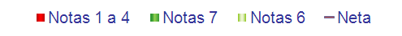
Satisfacción Global
CESFAM – Junio - Agosto 2011
Satisfacción Global Total
Mayor Alza
Mayor Baja
Total CESFAM
1
2
3
4
5
6
326 | 392 | 65 | 65 | 66 | 66 | 65 | 66 | 65 | 65 | 65 | 65 | 65
A nivel global la Satisfacción neta mejora de forma significativa, principalmente debido la baja de la insatisfacción con el Servicio. Además, es notable el aumento de las calificaciones de excelencia (notas 7).

Slide 66
CESFAM
Satisfacción Global
CESFAM Junio - Agosto 2011
Satisfacción Admisión / SOME
Atención Admisión
Tiempo de espera
Duración Atención
Interés en Atención
Amabilidad
Conocimiento y dominio
Iniciativa
Solución entregada
Base Jun 2011: 113
Base Ago 2011: 144

Slide 67
Sugerencias entregadas por los usuarios
ESQUEMA DE TRABAJO
GENERAL ETAPA DISEÑO
Sugerencia | jun-11 | ago-11
Rapidez en la atención | 19% | 14%
Más personal para la atención | 11% | 15%
Personal más amable | 18% | 6%
Más horas disponibles | 12% | 6%
Orden para dar horas | - | 2%
Contar con más módulos de atención | 4% | 1%
Contar con información completa | 4% | 1%
Disponibilidad en la atención | 4% | 2%
Respetar horas | 2% | 1%
Personal más capacitado | 1% | 3%
Ampliar horario | 1% | 1%
Rapidez en solucionar requerimientos | 1% | 1%
Computadores más modernos | 1% | -

Slide 68

PREGUNTA :
¿Cómo queremos ser reconocidos? ¿Qué tipo de experiencia organizacional queremos promover?

Slide 69

Los Artistas Christo y Jeanne-Claude nacieron ambos a la misma hora el 13 de Junio de 1935, él en Gabrovo, Bulgaria como Christo Javacheff y ella en Casablanca, Marruecos como Jeanne-Claude Denat de Guillebon. Christo estudió el la Fine Arts Academy de Sofia entre 1953-56 y escapó de Praga al Este a principios de 1957. Jeanne-Claude fue educada en Francia y Suiza, y obtuvo grados académicos en filosofía y Latin de la University of Tunis. Se conocieron en Paris en 1958 cuando le encargaron a Christo un retrato de la madre de Jeanne-Claude. En 1964, ellos y su hijo a Cyril (hoy un connotado poeta, nacido en 1960) se mudaron a la ciudad de New York City, donde desde entonces viven y trabajan.

Slide 70


“THE PONT NEUF”

Slide 71


“THE UMBRELLAS”

Slide 72


Slide 73


Slide 74

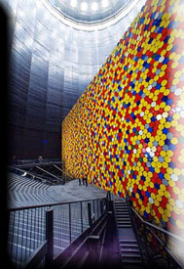

Slide 75



Slide 76
LIDERAZGO FACILITADOR
sustantivos
Preguntas / espacios
verbos
genera
hechos y datos
asunciones
aporta
VALORES
cuestiona
VALORES
LÍDER
VALORES
VALORES
promueve
identifica
oportunidades
discursos
especifica
respuestas
principios
El líder como facilitador asume un rol de articulador, donde genera preguntas, cuestiona asunciones, identifica discursos , especifica respuestas, promueve oportunidades y aporta con hechos y datos. Eso es lo que comúnmente se llama, el rol de FACILITACIÓN. El líder GESTIONA CULTURAS.

Slide 77
GESTIÓN DE PERSONAS: ALCANZAR LA FLUIDEZ
PROPÓSITO:
EXPANDIR EL MARGEN
DE ACTUACIÓN
CONOCIMIENTO
FLUIDEZ
CONOCIMIENTO: Nivel de uso y aplicación del conocimiento operacional
ACTITUD: Predisposición hacia la acción
HABILIDAD: Conjunto de destrezas puestas a disposición en la relación posibles de entrenar y asimilar
FLUIDEZ: Resultado de la relación en cuanto a:
  EFICACIA: Responde al requerimiento
  EFICIENCIA: En el menor tiempo posible
HABILIDADES
ACTITUD
MODELO PROCESOS APRENDIZAJE
CONSTRUCCIÓN COLABORATIVA
La fluidez de las relaciones dependen de la expansión a nivel de conocimientos, habilidades y actitudes. Esto nos permite identificar las brechas de aprendizaje requerida por los colaboradores y líderes , las cuales se pueden cerrar mediante acciones formales de aprendizaje o bien operar de manera focalizada para el lugar de trabajo.

Slide 78
MODELO PAIE
P
Producción
A
Administración
FACILITACIÓN
LÍDER
I
Integración
E
Emprender

